Slide 1

Разработка общего подхода управления всеми видами технологической оснастки, используемых на предприятии «Редуктор-ПМ»
Министерство науки и высшего образования Российской Федерации
Федеральное государственное бюджетное образовательное учреждение
высшего образования
Пермский национальный исследовательский
политехнический университет
Факультет прикладной математики и механики
Кафедра «Вычислительная математика, механика и биомеханика»
Выполнила студент
гр. ИТСИ-17-1м
Боталова Ю.Е.
Научный руководитель:
проф., д.т.н. Федосеев С.А.
Notes:
Здравствуйте, меня зовут Боталова Юлия, студентка группы ИТСИ-17-1м и тема моей магистерской диссертации:Разработка общего подхода управления всеми видами технологической оснастки, используемых на предприятии «Редуктор-ПМ»

Slide 2
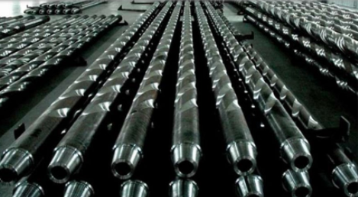
Технологическая оснастка (ТО)
Совокупность приспособлений для установки и закрепления заготовок и инструмента, выполнения сборочных операций, транспортирования заготовок, полуфабрикатов, деталей или изделий.
Notes:
Для начала определимся с термином технологической оснастки.
ТО - Совокупность приспособлений для установки и закрепления заготовок и инструмента, выполнения сборочных операций, транспортирования заготовок, полуфабрикатов, деталей или изделий.
Использование оснастки позволяет осуществлять дополнительную или специальную обработку и/или доработку выпускаемых изделий.
Рисунок- технологическая оснастка бурильной колонны.

Slide 3

Цель
Общая цель: создание общего подхода управления всеми видами технологической оснастки, используемых на предприятии Редуктор-ПМ
Проблема: отсутствие единой БД и единого подхода к управлению процессами ТО на Редуктор-ПМ
Notes:
Общей целью работы является создание общего подхода управления всеми видами технологической оснастки, используемых на предприятии Редуктор-ПМ.
Проблемой является отсутствие единой БД и единого подхода к управлению процессами ТО на Редуктор-ПМ.

Slide 4

Предпосылки создания системы
Отсутствие полной технической информации о ТО
Временные затраты кладовщиков, конструкторов, технологов, программистов на взаимодействие между собой
Временные затраты на добавление, изменение, согласование разной документации
Большие складские площади
Небрежное отношение рабочих к ТО
Notes:
Предпосылками создания системы являются:
Отсутствие полной технической информации о ТО
Временные затраты кладовщиков, конструкторов, технологов, программистов на взаимодействие между собой
Временные затраты на добавление, изменение, согласование разной документации
Большие складские площади
Небрежное отношение рабочих к ТО

Slide 5

Задачи
Разобраться с предметной областью
Составить требования к системе
Создать классификатор ТО
Спроектировать БД для хранения всей информации о ТО и о дополнительном материале
Разработать модуль системы по заполнению информации в базу данных
Notes:
Задачи передо мной стояли следующие:
1) Разобраться с предметной областью
2) Создать классификатор ТО. Что значит создать? Узнать, какие методы обработки металлов существуют на предприятии, какие операции обработки металлов производят, также распределить всю имеющуюся ТО по типам и видам
3) Спроектировать базу данных для хранения всей информации о ТО и о дополнительном материала
4) Спроектировать интерфейс системы
5) Разработать модуль системы по заполнению информации в базу данных

Slide 6
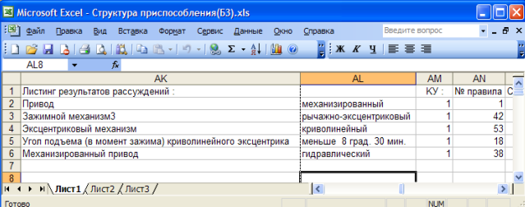
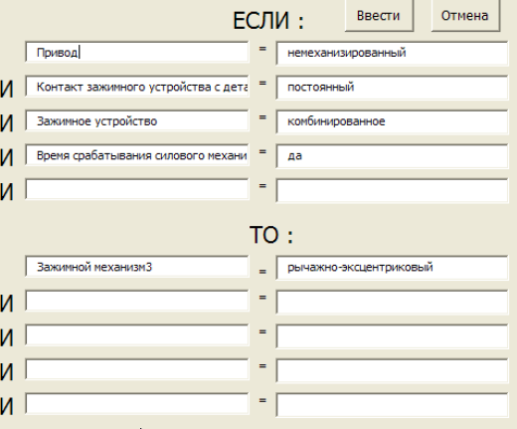
Подобная система
Экспертная система «Inter»
Notes:
Существует альтернативная система Inter..
На примере экспертной системы Inter [5] можно увидеть, что для каждого приспособления прописываются определённые параметры (рисунок 1), благодаря которым в базе знаний прописываются правила (рисунок 2).
В чем будет уникальность нашей системы? Что она будет предназначаться для предприятия «Редуктор-ПМ».

Slide 7

Содержательная постановка
Найти метод, который позволяет автоматически подбирать технологическую оснастку (далее ТО) для производства, если она имеется в наличии. Если таковой нет, то вести подбор так, чтоб проектируемая модель ТО была максимально близка к необходимой ТО.
Notes:
У любого приспособления есть свои параметры, своя последовательность действий, нужны определённые станки и цех при создании. Одни параметры можно измерить, другие рассчитать, а третьи вообще могут быть не известны. Чтобы описать весь этот алгоритм действий, необходимо создать метод автоматического подбора технологической оснастки для производства проектируемого приспособления.
Содержательная постановка: Найти метод, который позволяет автоматически подбирать технологическую оснастку для производства, если она имеется в наличии. Если таковой нет, то вести подбор так, чтоб проектируемая модель технологической оснастки была максимально близка к необходимой технологической оснастке.

Slide 8

Концептуальная постановка
Гипотеза:
ТО может быть описана некоторым конечным набором измеримых параметров. Исходя из этого, необходимо определить алгоритм (метод), который позволяет решить задачу в автоматическом режиме и находит ТО, параметры которой максимально близки к требуемой.

Slide 9
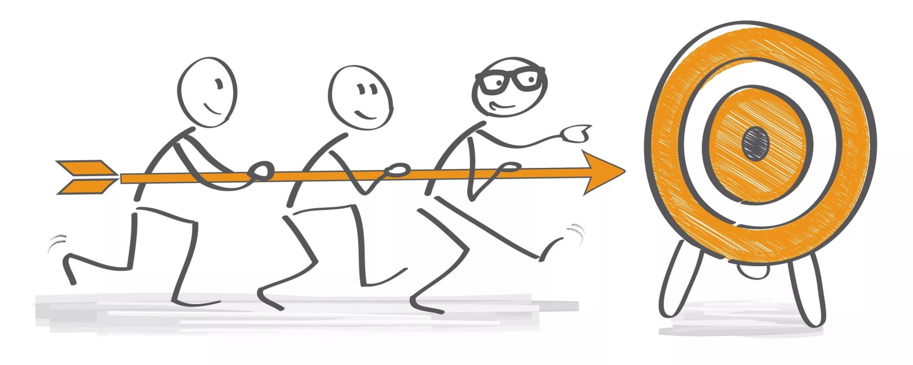
Математическая постановка
Критерий близости
Измеримые параметры
Качественные параметры

Slide 10

Требования к системе
Возможность ведения электронного справочника ТО
Возможность электронного согласования заказов на проектирование
Добавления ТО в справочник
Возможность электронного согласования конструкторской документации на спроектированную ТО
Возможность автоматического формирования ведомости оснастки на основе операционных карт и карт наладок
Возможность автоматизации подбора ТО на стадии добавления в ТП
Возможность автоматического поиска ТО по заданным параметрам, поиска ТО по PMI-распознаванию обрабатываемых поверхностей
Возможность электронного согласования заявок
Возможность автоматического добавления применяемости оснастки
Оптимизация хранения
Оптимизация закупок
Notes:
Неполный список требований к системе перечислены на слайде. Отмечу то, что требования касаются электронного ведения документооборота – согласование, формирование, ведения электронного справочника. Также автоматизации подбора и поиска ТО. Оптимизации хранения и закупок.

Slide 11
Классификатор ТО
Метод обработки металлов | Операция обработки металлов | Тип технологической оснастки | Вид технологической оснастки
Обработка литьём | Литьевая | Пресс-формы | Пресс-формы литьевого прессования
Обработка металлов давлением | Прокатка | Вспомогательный | Валки
 | Волочение | Волочильный | Волочильные станы
 | Прессование | Слесарно-монтажный Вспомогательный
 | Ковка | Слесарно-монтажный
 | Штамповка
Обработка металлов резанием
Сварка металлов
Измерение
Крепление
Ручная обработка металлов
Автоматизация ручного труда
Notes:
На предприятии выделено 8 методов обработки металлов, по которым далее будут распределяться ТО:
Обработка литьём
Обработка металлов давлением
Обработка металлов резанием
Сварка металлов
Измерение
Крепление
Ручная обработка металлов
Автоматизация ручного труда
К каждому из методов относятся определенные операции, всего их 36. Например, обработка металлов давлением включает в себя 5 операций: прокатка, волочение, прессование, ковка, штамповка.

Slide 12
Проектирование базы данных

Slide 13
Разработка модуля системы по заполнению информации в базу данных

Slide 14
Заключение

Slide 15
Спасибо за внимание!
Студент гр. ИТСИ-17-1м
Боталова Юлия
E-mail: botalowa.yu@yandex.ru

